Slide 1





Муниципальное бюджетное общеобразовательное учреждение
«Агинская средняя общеобразовательная школа № 2»
Рейтинг школьных событий 2014 года глазами учителей
Вот таким запомнится
всем нам удаляющийся год

Slide 2
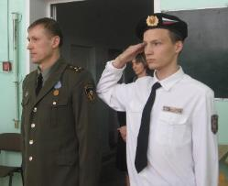
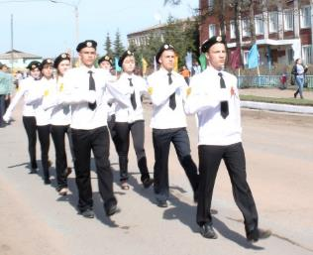
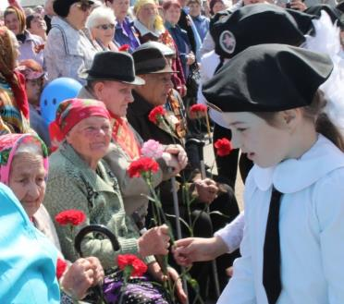
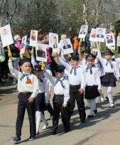
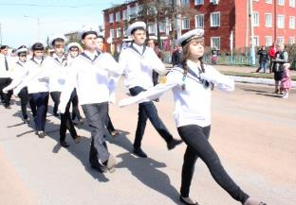
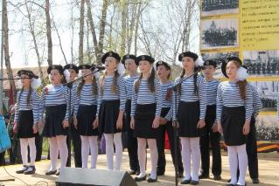
V место
МБОУ «Агинская СОШ № 2»
год 2014
День воинской славы России
Неделя солдатской славы:
турнир «Патриот»
День Победы
Фестиваль солдатской песни

Slide 3
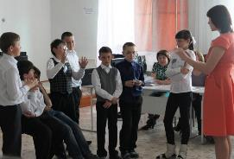
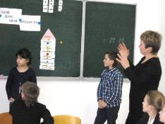
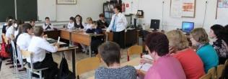
IV место
МБОУ «Агинская СОШ № 2»
год 2014
Презентация опыта работы лучших учителей
Краевой уровень
-конкурс «Учитель года Красноярского края 2014»
- Рождественские чтения
- Единый краевой День открытых дверей
- краевые семинары пилотных школ
Зональный уровень
- Участие учителей в VIII педагогической конференции работников муниципальных образовательных учреждений г. Канска и восточного образовательного округа Красноярского края
Муниципальный уровень
-мастер-классы
-открытые интегрированные образовательные площадки
-рейтинг в базе данных «Одарённые дети Красноярья»
- публикации

Slide 4
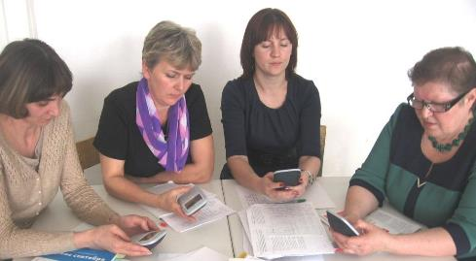
III место
МБОУ «Агинская СОШ № 2»
год 2014
Повышение квалификации
и аттестация педагогов
Педагогические советы, семинары
Курсы повышения квалификации
Курсы переподготовки

Slide 5
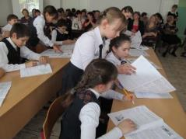
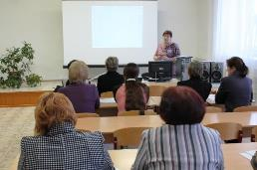

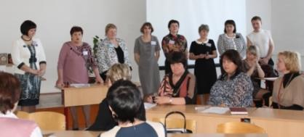
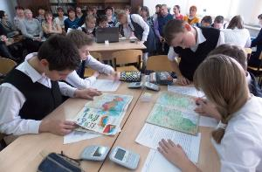
II место
МБОУ «Агинская СОШ № 2»
год 2014
Презентация успешных практик освоения ООП в рамках введения ФГОС
(дни открытых дверей краевого и муниципального уровней)
07.02.2014 г.
09.12.2014 г.
21.11.2014

Slide 6

II место
МБОУ «Агинская СОШ № 2»
год 2014
Участие в эксперименте по внедрению Всероссийского физкультурно-спортивного комплекса ГТО

Slide 7
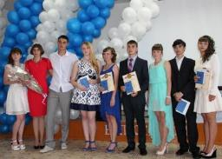
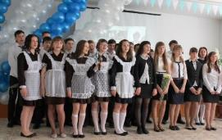
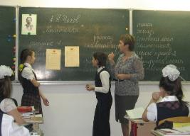
I место
МБОУ «Агинская СОШ № 2»
год 2014
Государственная итоговая аттестация выпускников(ЕГЭ, ОГЭ)
краевые контрольные работы в 4 классе

Slide 8
МБОУ «Агинская СОШ № 2»
год 2014
Рейтинг школьных событий 2014 года глазами учителей
Оглянувшись назад, уходящему вслед
Мы помашем рукой на прощанье.
Пусть ушел Старый Год, пусть его больше нет,
Он исполнил почти все желанья.

